Slide 1
Versículo Por Versículo
O JUÍZO FINAL
(APOCALIPSE 20.11-15)
34

Slide 2
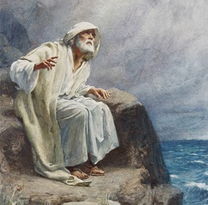
CHEGOU A HORA DA PRESTAÇÃO DE CONTAS!
Com a volta de Jesus acabam o mundo e o prazo. João viu o dia do juízo final. Nele será manifesta a justiça de Deus. Após esse grande evento os salvos seguirão para o novo céu e nova terra, e os perdidos, para o lago de fogo.

Slide 3
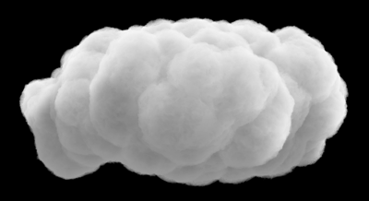
GEENA
(LAGO DE FOGO)
(INFERNO)
2 Pe 3.10-13
NOVO CÉU E NOVA TERRA
Mt 25.41
JUÍZO FINAL
ARREBATAMENTO DOS SALVOS
Ap 20.11-15
TRANSFORMAÇÃO DOS VIVOS
1 Ts 4.13-18
RESSURREIÇÃO DOS MORTOS
1 Co 15.50-52
VOLTA DE CRISTO
Mt 24.29-31
ESTADO INTERMEDIÁRIO
SEOL
HADES
(INFERNO)
CÉU
PARAÍSO
SEIO DE ABRAÃO
Lc 16.19-31
Lc 23.43
Hb 9.27 Ec 12.7
MORTE

Slide 4
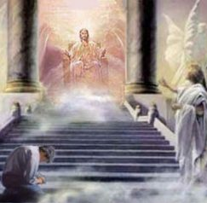
“E VI UM GRANDE TRONO BRANCO...”
Quem se assenta sobre o trono para julgar é Cristo (At 17.31).
Diante de Cristo o universo como o conhecemos deixa de existir. É o início da recriação.
O objetivo do juízo final não é descobrir, e sim manifestar.

Slide 5
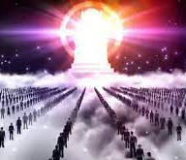
“E VI OS MORTOS, GRANDES E PEQUENOS...”
Os mortos, ressuscitados, comparecem perante o tribunal.
Os livros trazem o registro das obras dos salvos e dos perdidos.
Os salvos comparecem ao tribunal para a definição do galardão (2 Co 5.10).

Slide 6
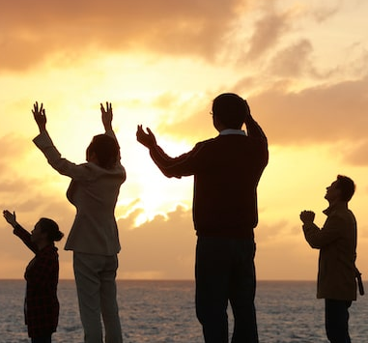
“O MAR... E A MORTE E O HADES ENTREGARAM OS MORTOS...”
Alguns são sepultados na terra; outros, são sepultados nas águas.
A morte é o estado e o hades é o lugar. Eles estão relacionados.
Se fossem consideradas apenas as obras, o veredito de todos seria: “Condenado!”.

Slide 7
“E A MORTE E O HADES FORAM LANÇADOS NO LAGO DE FOGO”
O último inimigo será destruído (1 Co 15.26)!
A morte e o hades serão lançados no lago de fogo, ou seja, serão banidos da presença de Deus e dos salvos. Não haverá lugar para eles na nova criação.

Slide 8
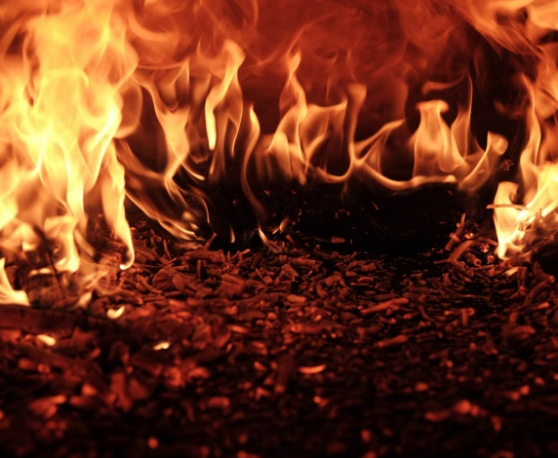
“E TODO AQUELE QUE NÃO FOI ACHADO INSCRITO NO LIVRO...”
Não são as obras que salvam, mas a fé no Cordeiro e a aceitação do senhorio de Jesus.
No lago de fogo estará tudo o que não fará parte da nova criação de Deus.

Slide 9
Versículo Por Versículo
O que aprendemos no estudo de hoje?
O SENHOR SE ASSENTA NO TRONO PARA REINAR E PARA JULGAR!

